Slide 1
Voeren en verzorgen
Konijnen

Slide 2
Hoe ziet de les er uit?
Theorie
Aan de slag
Werkblad

Slide 3
Definitie haasachtige
Superorde Euarchontoglires
Orde haasachtige (orde Lagomorpha)
Twee families: Hazen en konijnen.
Verschil tussen knaagdieren en haasachtige?
Snijtanden
Stifttanden
Haasachtigen: door rondjes te draaien met hun kaken. Knaagdieren door onderkaak van voor naar achter te bewegen.

Slide 5
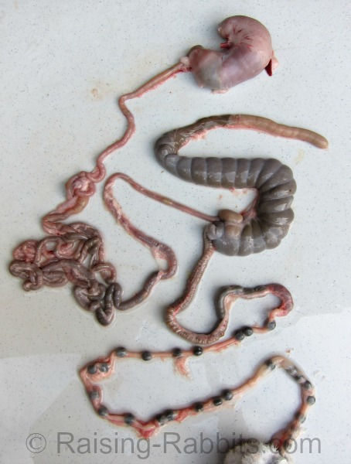
Maagdarmstelsel
Vraag: Waarom hebben haasachtige een grote blinde darm en wat doet de blinde darm precies?

Slide 6
Coprofagie
Eten van eigen ontlasting
Veel vitaminen b en k en eiwitten
Kort darmstelsel waardoor het nog niet is opgenomen

Slide 7
Gebit haasachtige
Stevige snijtanden
Bovenkaakhelft: 1 snijtand, 1 stifttand en zes kiezen
Onderkaakhelft : 1 snijtand en vijf kiezen (bron opzoekboek dier)

Slide 8
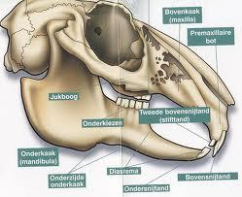
Gebitskenmerken konijn

Slide 9
Voeding en water konijn
Planteneters/ herbivoren
Vezelrijk en caloriearm
Constant voeding + extra hoog gehalte ruwe celstof nodig om?
Om spijsvertering te stimuleren zodat alle voedingsstoffen worden opgenomen
Gebit te slijten → 24 uur hooi
Hooi (tanden) en brok (kiezen)
Brok vs gemengd voer (20 á 25 gr per kg lichaamsgewicht)
Groen voer

Slide 11
Functie ruwvoer
Vezels
Dwingen tot kauwen
Speekselproductie
Stimulatie darmwand
Gezonde blindedarm- en dikke-darmwerking
Bron van energie en andere noodzakelijke voedingsstoffen
Natuurlijk gedrag

Slide 12
Voedingsfouten
Wam
Haken
Olifantstanden
Jonge konijnen → stressgevoelig, speciaal voer en groenvoer vanaf een half jaar
Groenvoer → geen sla of koolsoorten
Te veel groenvoer → 100 gr per kg lichaamsgewicht
Knaagstenen → heel veel kalk en kunnen blaas- en nierproblemen veroorzaken
Gras: lentegras meer eiwitten → diarree/plakpoep
Gras: net gemaaid gras → gas. Geplukt is goed!
Te veel voer → laten liggen van blindedarmkeutels
Geen verrijking

Slide 13
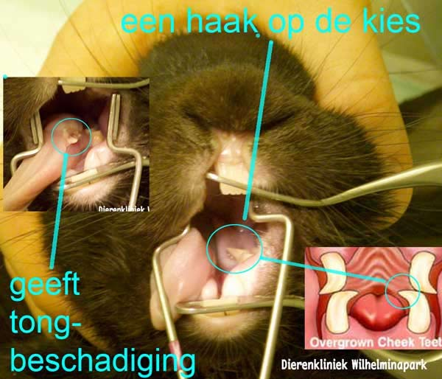
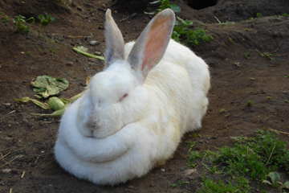
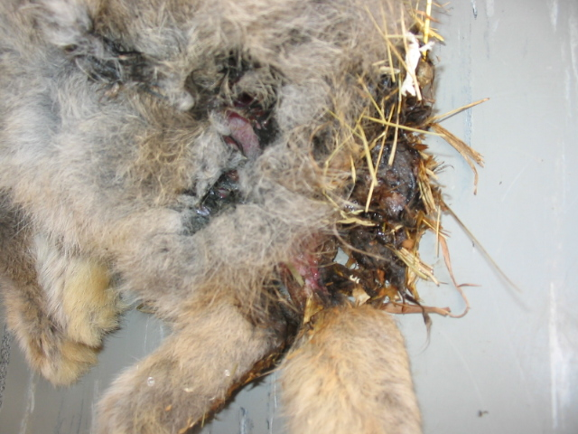

Slide 14
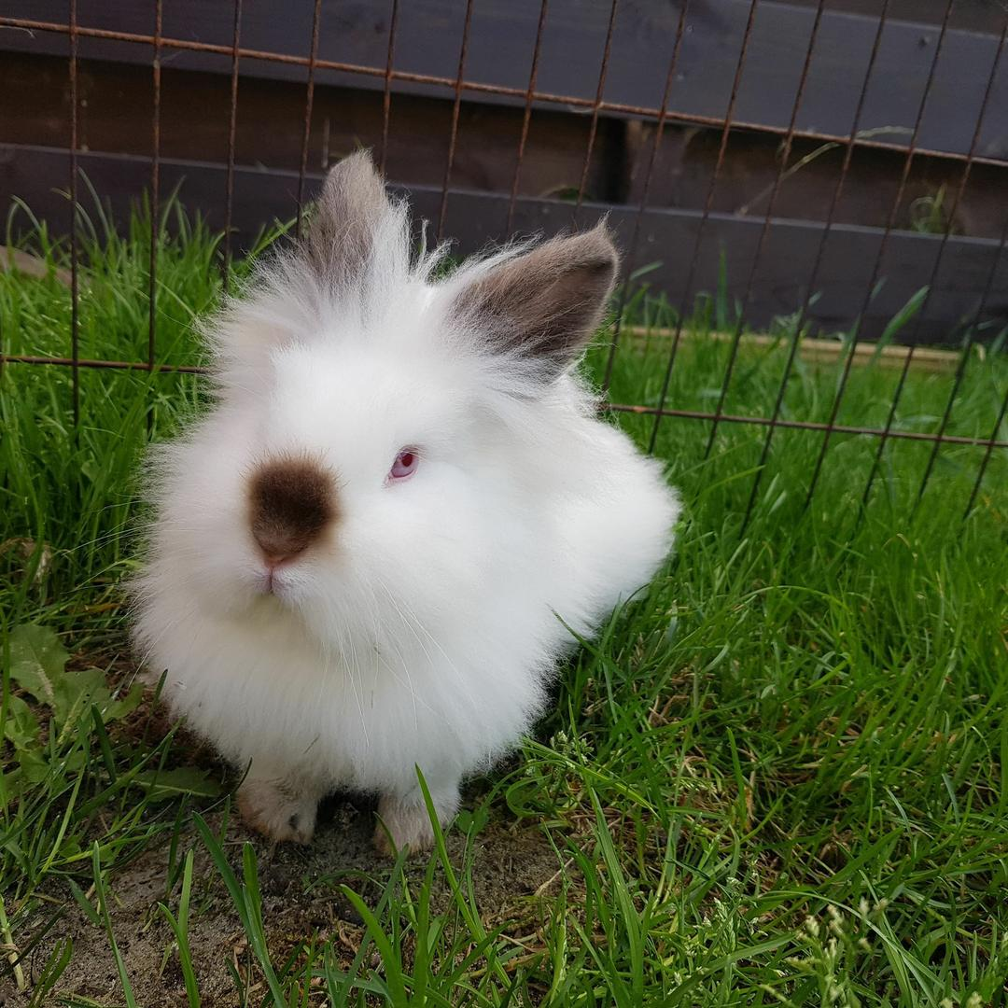
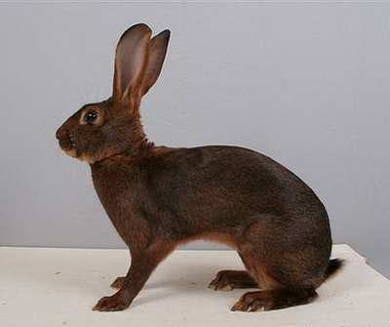
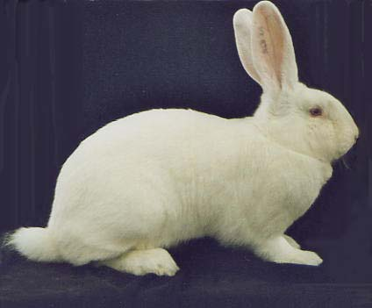
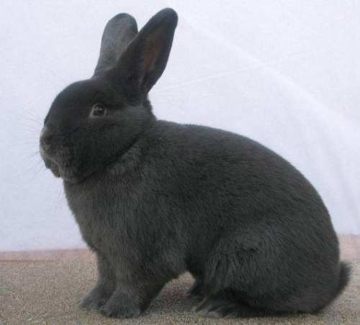
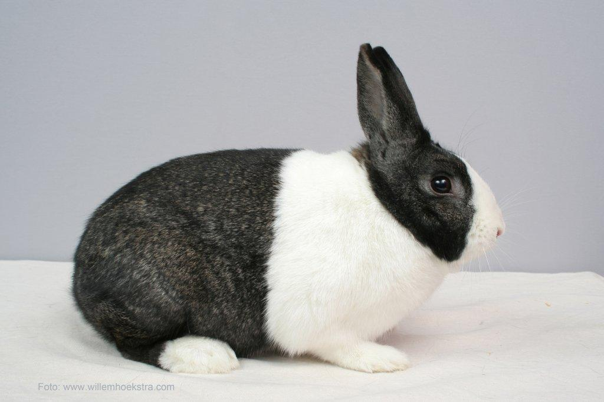
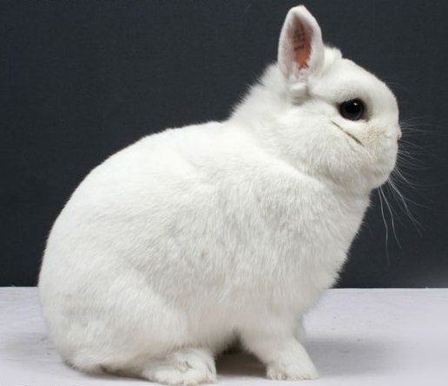
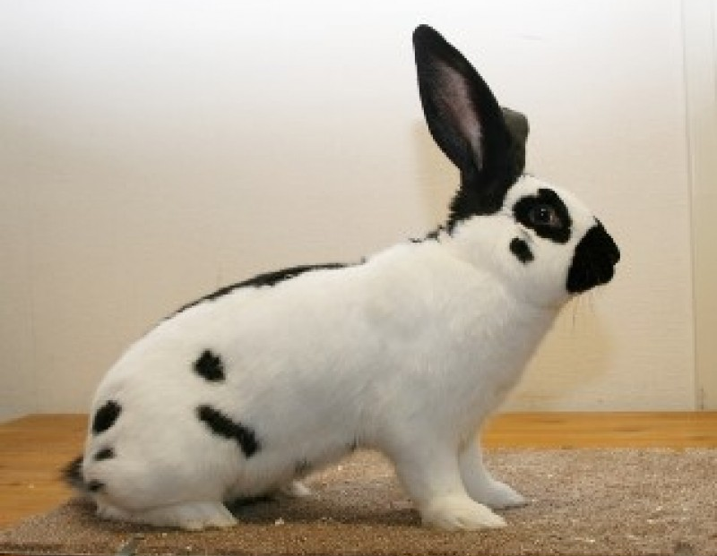
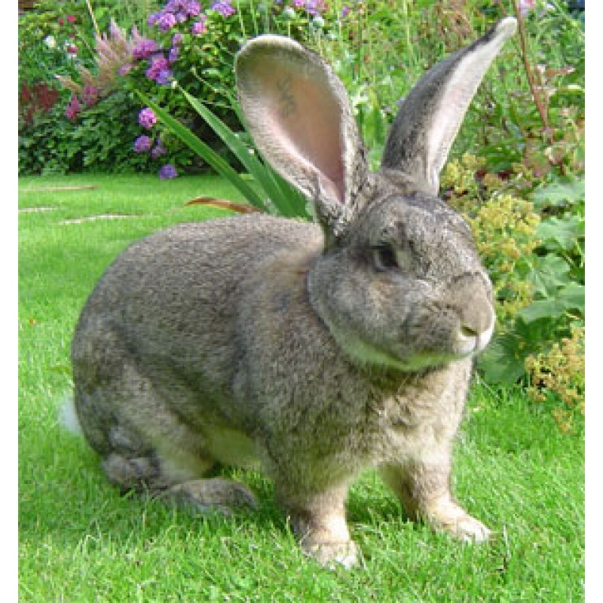
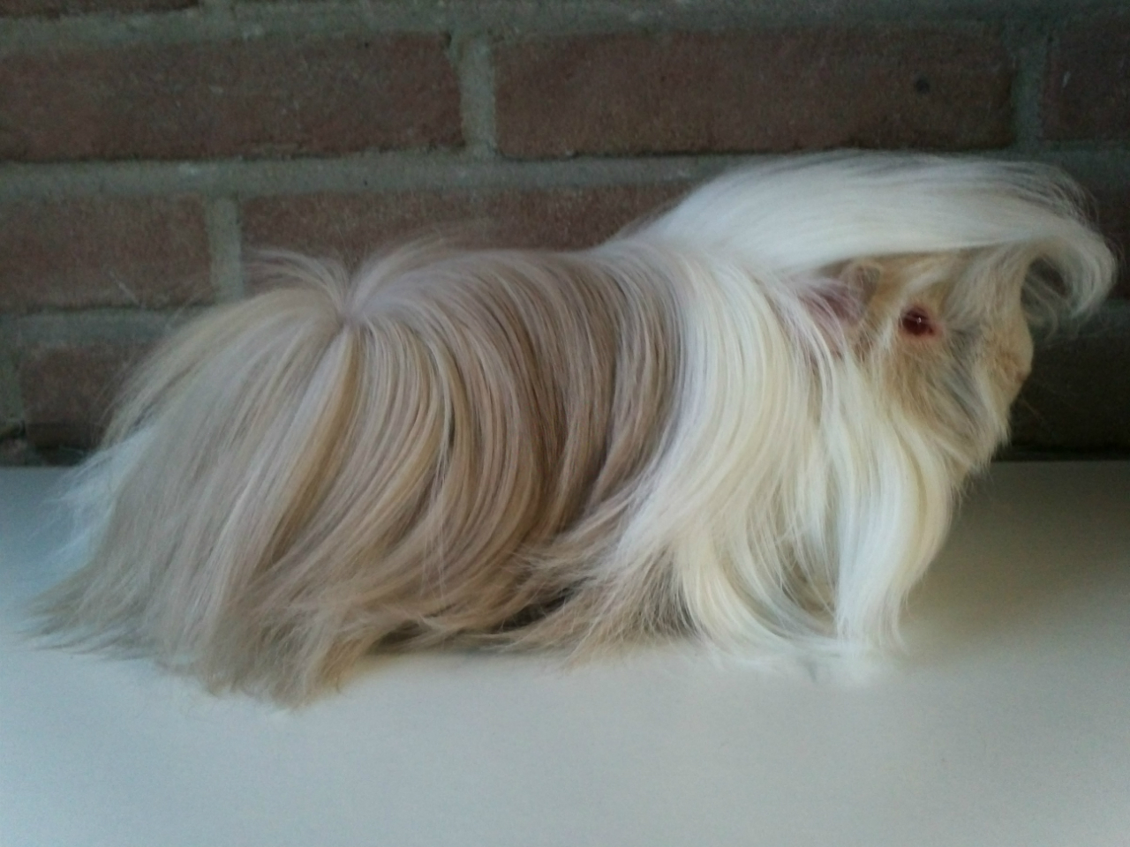
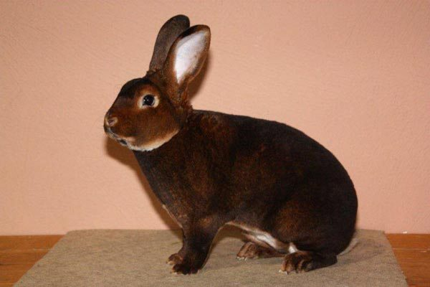
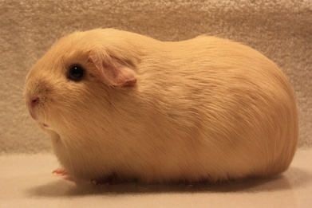
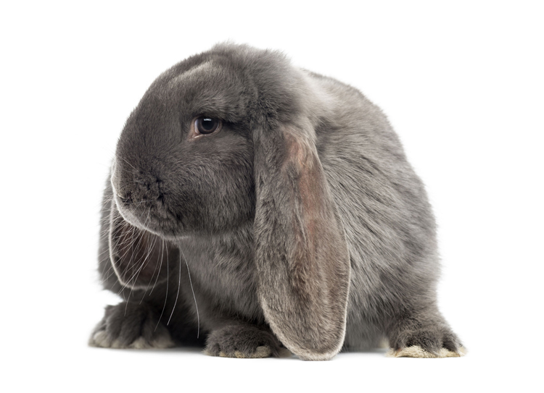
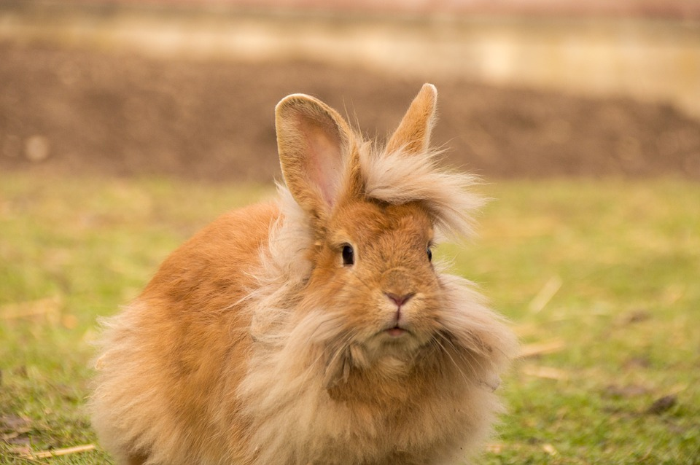
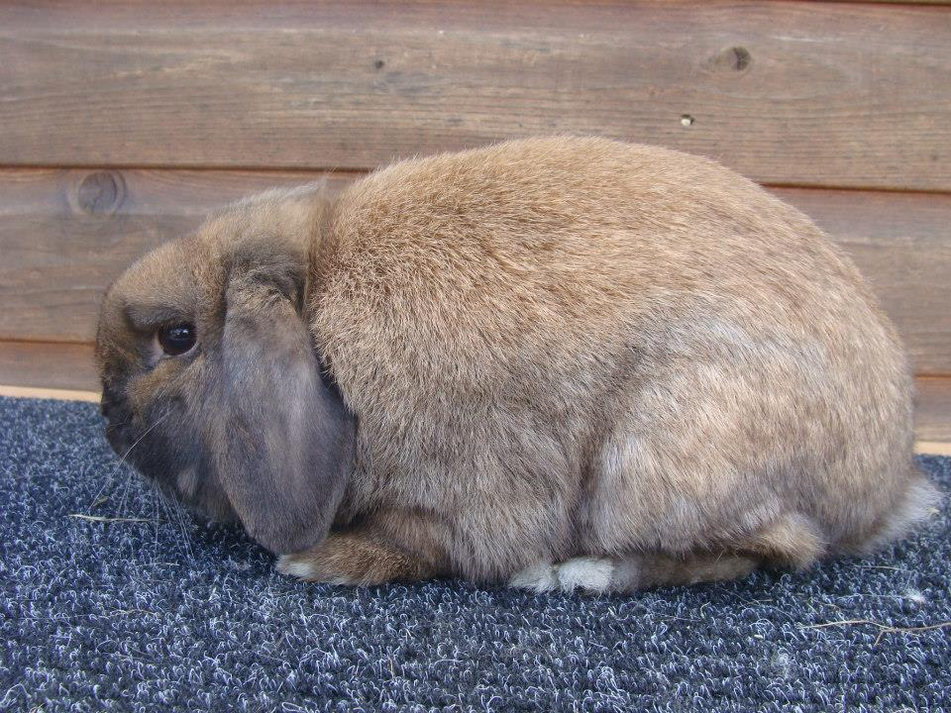
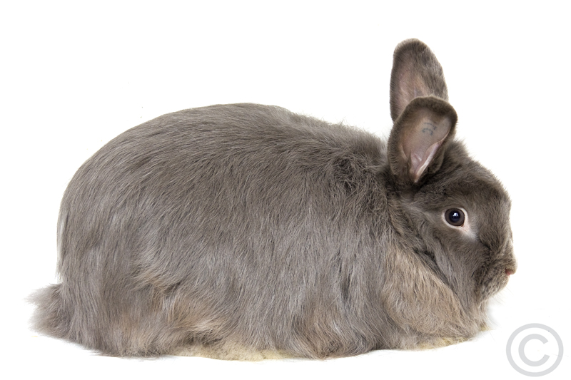
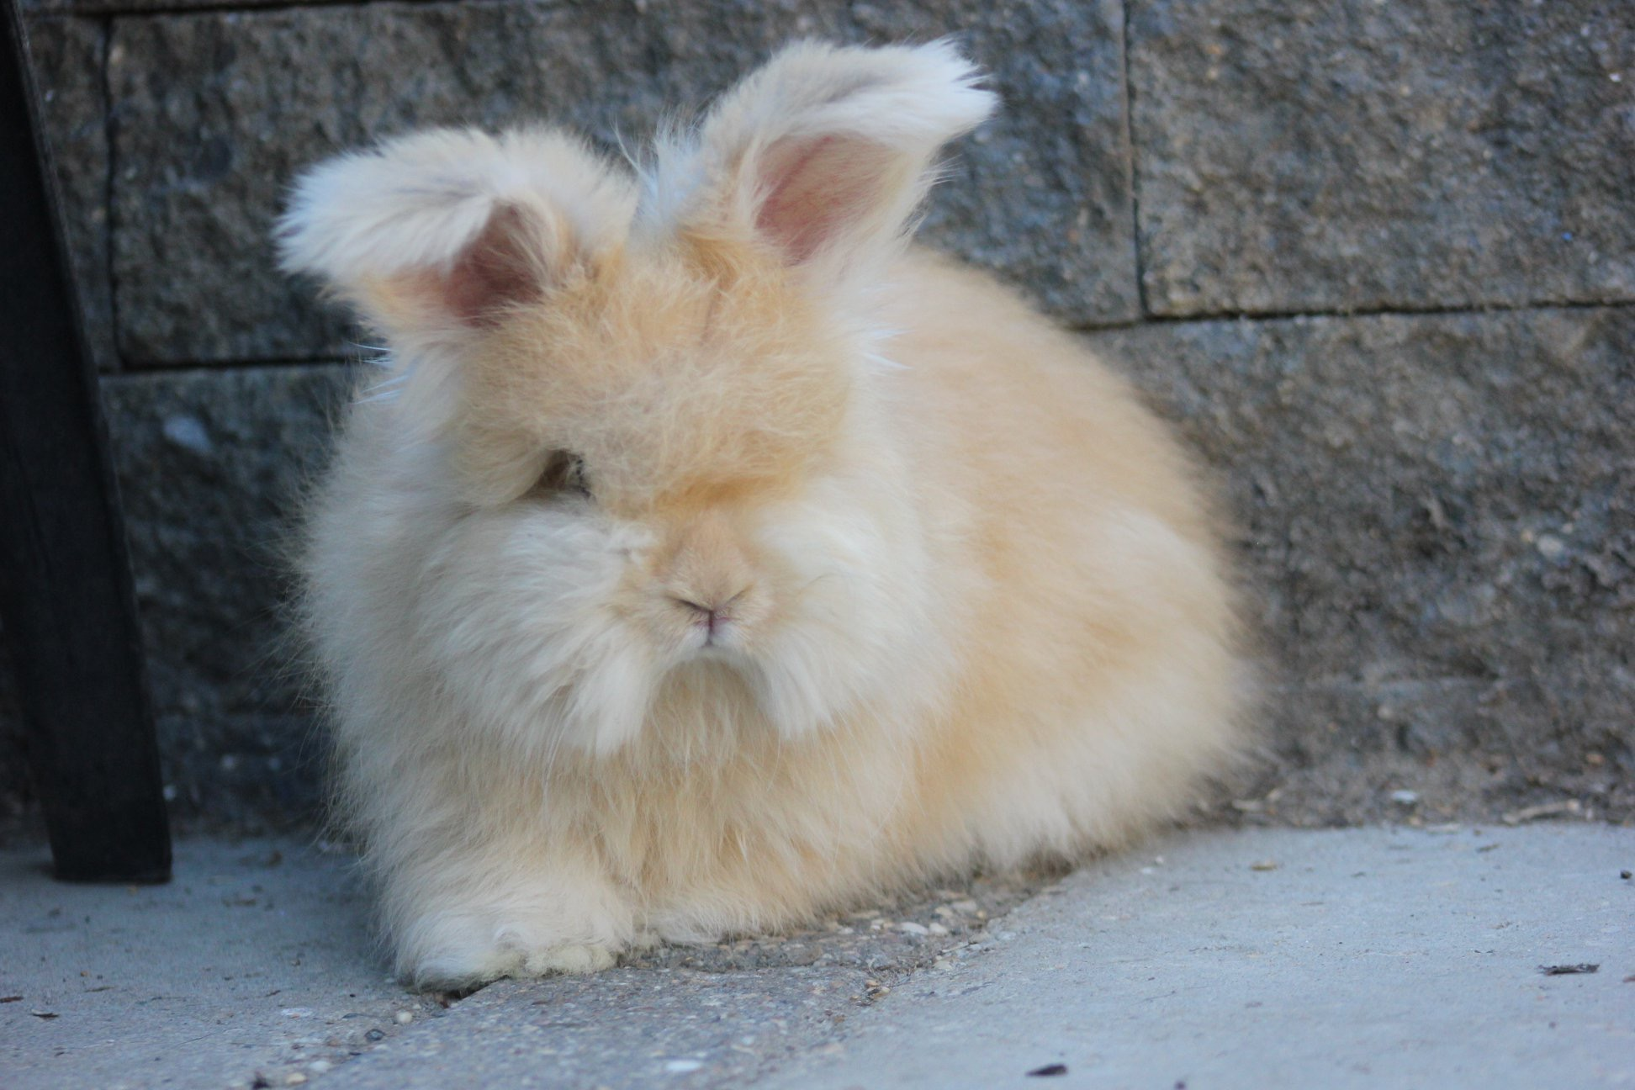
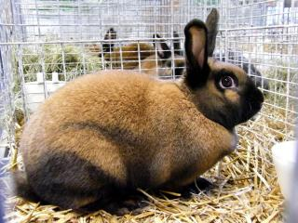
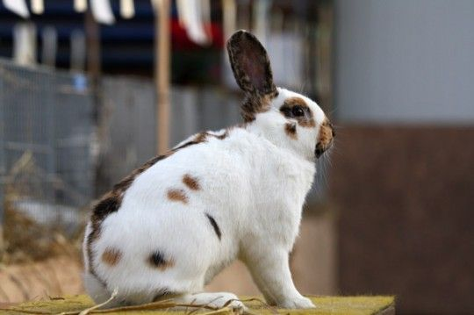
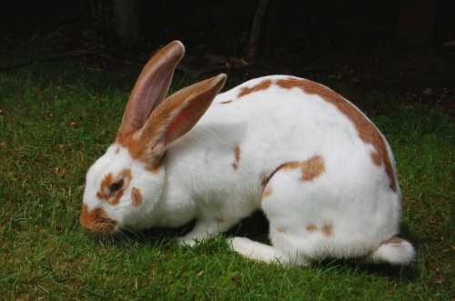
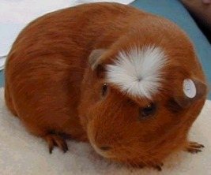
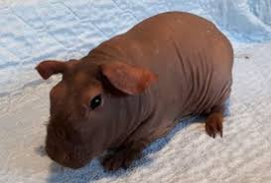
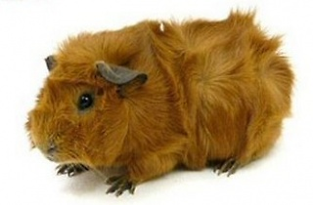
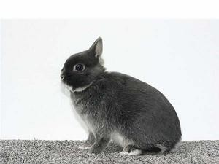
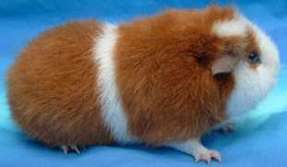
Rassen Bingo

Slide 15
Huiswerk
Theorie werkblad konijn (zie wikiwijs)

Slide 16
Evaluatie les
Wat hebben we geleerd vandaag? Wat nemen we mee?
Beantwoord de volgende 4 vragen;
Wat heb je vandaag gedaan?
Welke gevoelens had je vandaag?
Wat heb je vandaag geleerd?
Wat ga je in de praktijk gebruiken?
Schrijf dit op en lever het blaadje in bij de docent

Slide 17
Afsluiting

